Slide 1


Прогноз нагрузки
на дороги и метро
Участники команды
“Три кота на мясо, один на молоко”:
Сороко Надежда
Авдоченко Ангелина
Бугаец Арина
Кузьмина Дарья

Slide 2
Постановка задачи:
Исходные данные:
Создать продукт, который будет моделировать изменения нагрузки на дорогах и станциях метро при вводе новых объектов застройки: расчет запаса/дефицита пропускной способности.
Пропускная способность станций Метро/МЦД/МЦК, текущие пассажирские потоки, уровень загрузки и интенсивность движения на УДС.

Slide 3
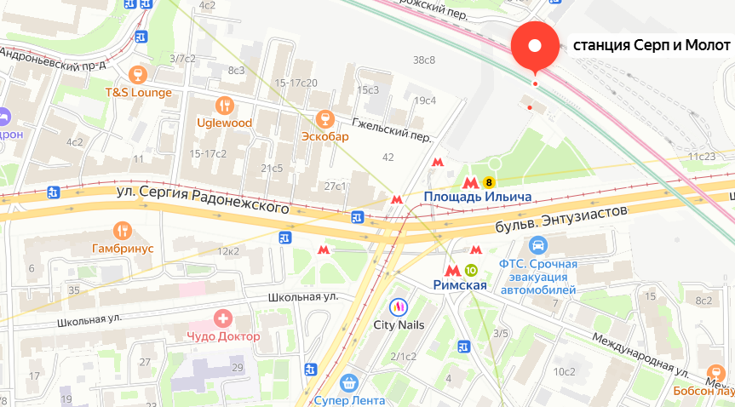
Решение, которое мы предлагаем:
Мы решили задачу с данными из приложения: для строительства нового жилого комплекса в районе, где 3 станции Метро/МЦД и 3 дороги:

Slide 4
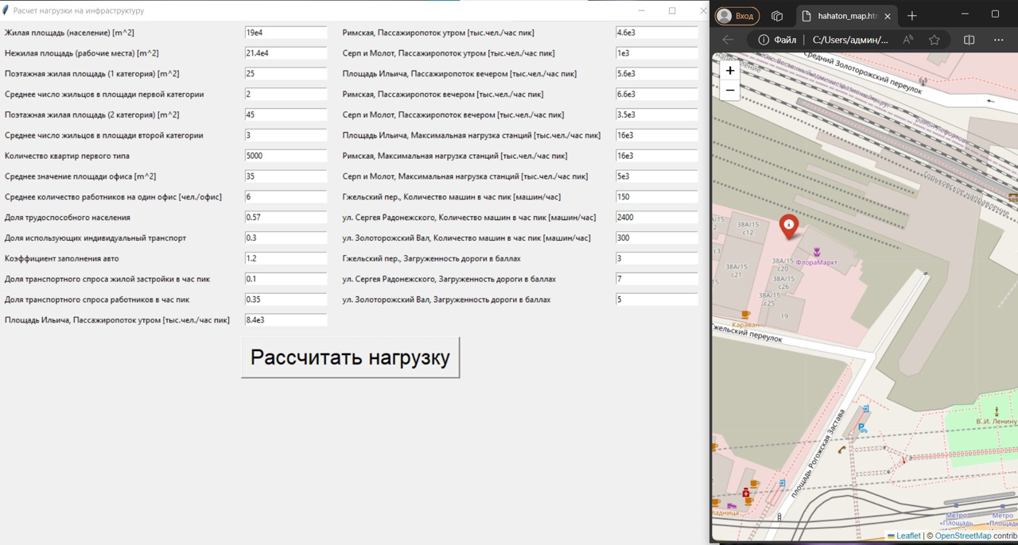
Интерфейс позволяет менять все заданные параметры, что делает его более универсальным. Производится проверка на входные данные.
При расчете выводятся данные о количестве жильцов нового района и числе рабочих мест. Также мы рассчитываем загруженность трех ближайших станций Метро/МЦД/МЦК и трех дорог: значение подсвечивается зеленым, если нагрузка не превышена и красным, если превышена.

Slide 5
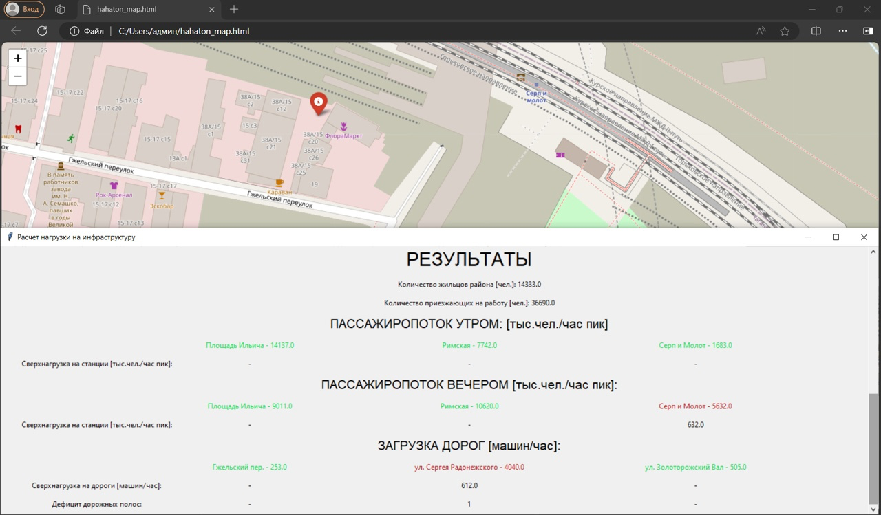
Также наша программа оценивает, есть ли сверхнагрузка на станцию или дорогу.

Slide 6
Идеи по улучшению нашего решения в будущем:
Сделать возможным автоматический поиск ближайших дорог и станций Метро/МЦК/МЦД для нового объекта, а также поиск их загруженность в час пик (брать имеющиеся данные, например, из ЯндексКарт). Для реализации необходимо хранить массив с данными о названии и расположении станций и их загруженность. Тогда при вводе информации о новом объекте по его координатам определяются ближайшие к нужному месту станции Метро/МЦК/МЦД и ищутся их коэффициенты загруженности.

Slide 7
При вводе нового объекта выводить карту отображающую ближайшие дороги и нагрузку на них, при этом предоставить возможность выбора временного слота и степени загруженности при помощи регулировки шкалы с переменным временем с моментальным отображением результатов на карте.
Рассчитывать необходимое количество полос дороги на въезд и выезд со двора, при этом стоит учитывать возможную парковку на обочине дороги.
На карте близлежащих объектов к новому сооружению цветом подсвечивать загруженность дорог и реализовать сравнительные картинки для отображения загруженности до и после внедрения объекта

Slide 8
Визуализация данных: Программа предлагает интерактивные карты и графики, которые помогают визуализировать изменения в нагрузке. Это облегчает понимание потенциальных проблем и возможностей для оптимизации инфраструктуры.
Интеграция с другими системами: наш продукт может быть интегрирован с существующими городскими системами планирования и управления транспортом, что позволяет использовать актуальные данные для более точного моделирования.

Slide 9
Спасибо за внимание

